Slide 1

Υπόθεση 001
Criminal Forensics Investigators
Αλέξανδρος Καρράς (Expert Witness)
Ελένη Τράμπαρη-Λάρδα (Technical Witness 1)
Ιωάννης Σομός (Technical Witness 2)

Slide 2
ΕΙΣΑΓΩΓΗ
Εταιρία: m57.biz
Ύποπτος: Jo Smith
Ημερομηνία: 11/12/2009
Τοποθεσία: Monterey, CA

Slide 3
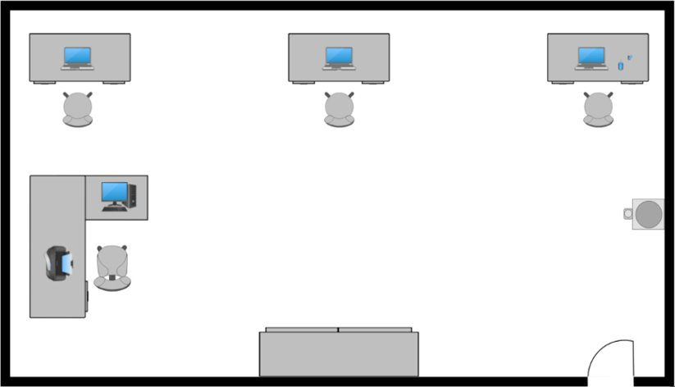
ΣΧΕΔΙΑΓΡΑΜΜΑ ΧΩΡΟΥ

Slide 4
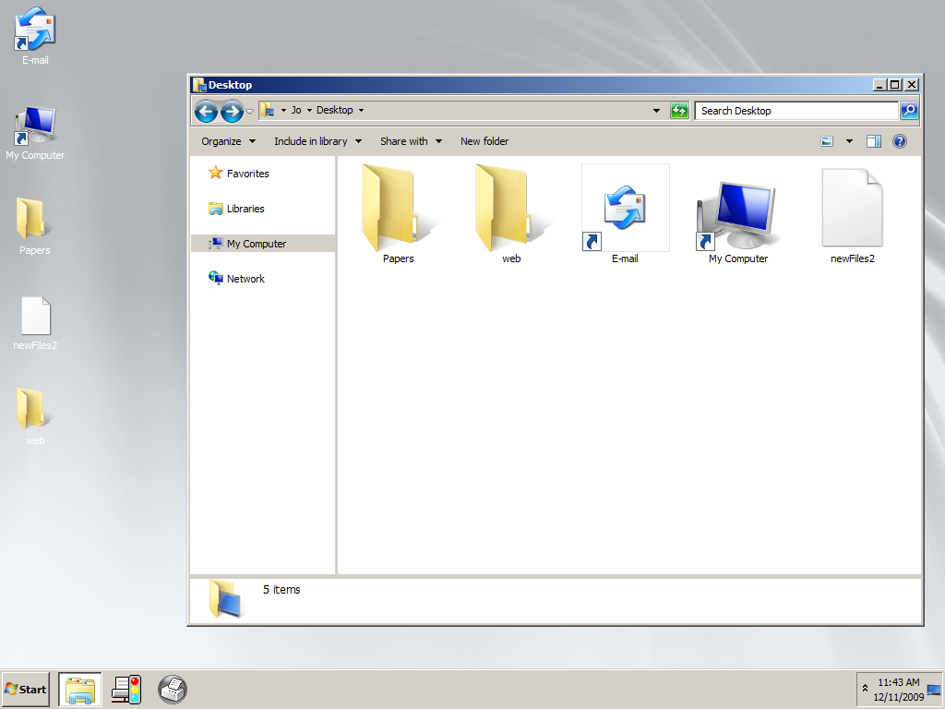
ΟΘΟΝΗ LAPTOP
Windows Explorer
Brother Printer Status
Brother IP Monitor

Slide 5
ΕΡΓΑΛΕΙΑ
FTK Imager
Registry Viewer
Autopsy
Volatility
NTFS Log Tracker
undbx
Digital Invisible Ink Toolkit (diit)
TrueCrypt

Slide 6
ΠΕΙΣΤΗΡΙΑ
Laptop Dell (Windows XP SP3)
Σκληρός δίσκος WD 15.3GB
USB Imation 256MB

Slide 7
ΑΝΑΛΥΣΗ EMAILS
Χρήση Outlook Express 6.0
Πολλά email είχαν διαγραφτεί
Συνομιλία με μη συνάδελφο (Jordan Stanford)
20/11: Ανησυχία Jo Smith για εικόνες σε παλιό laptop
23/11: Ο Jordan του πρότεινε το diit για στεγανογραφία
01/12: Ο Jo δεν το προτίμησε λόγω ταχύτητας
03/12: Ο Jordan πρότεινε το TrueCrypt για κρυπτογράφηση

Slide 8
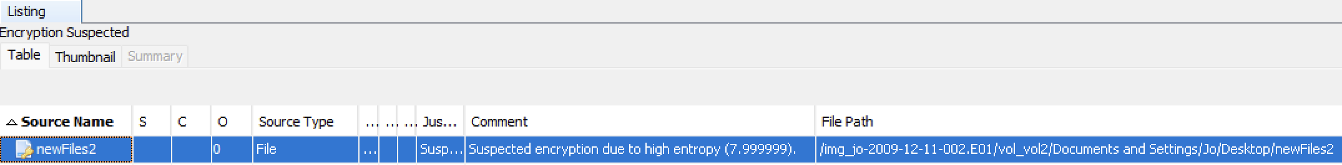
ΑΠΟΚΡΥΠΤΟΓΡΑΦΗΣΗ Ι
Αναζητήσαμε για πιθανών κρυπτογραφημένα αρχεία
Παρατηρήσαμε το C:\Documents and Settings\Jo\Desktop\newFiles2
Δοκιμάσαμε πιθανούς κωδικούς στο TrueCrypt χωρίς επιτυχία
Οπότε, αποφασίσαμε να ψάξουμε για κάποιο keyfile
  Με βάση την αναφορά του Jordan ότι μπορεί να χρησιμοποιηθεί αρχείο

Slide 9
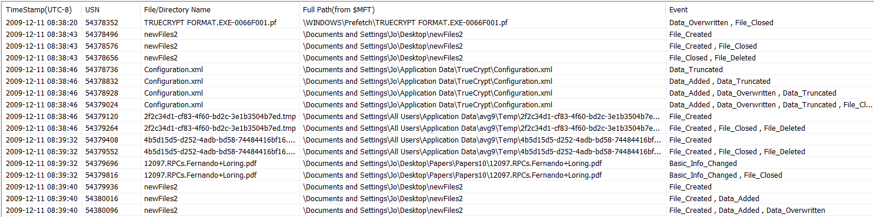
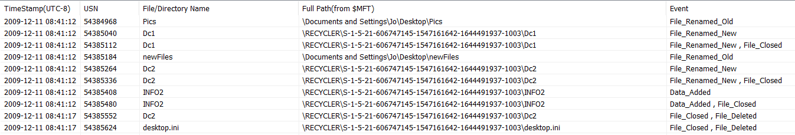
ΑΝΑΛΥΣΗ journal

Slide 10
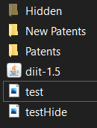
ΑΠΟΚΡΥΠΤΟΓΡΑΦΗΣΗ ΙΙ
Καταφέραμε να αποκρυπτογραφήσουμε το αρχείο
Στον φάκελο “Pics” υπάρχουν τα αρχεία που έστειλε ο Jordan για τη στεγανογραφία
Ο υποφάκελος “New Patents” είναι κενός
Ο υποφάκελος “Patents” περιέχει ένα αρχείο “Patent001.png” που είναι εικόνα πατέντας
Ο υπόφακελος “Hidden” περιέχει αρχεία με παράνομο περιεχόμενο (;)
Notes:
Στον φάκελο Hidden βρήκαμε εικόνες και video με γάτες που δεν φαίνεται να είναι στεγανογραφημένες.
Υποθέτουμε ότι σε πραγματική υπόθεση, οι ίδιες οι εικόνες θα ήταν παράνομο υλικό.

Slide 11
ΣΥΜΠΕΡΑΣΜΑΤΑ
Ο ύποπτος φαίνεται να ενήργησε με δόλο ως προς την απόκρυψη αυτών των αρχείων
Διέγραψε ενοχοποιητικά στοιχεία (email, αρχεία)
Κρυπτογράφησε προ της αφίξεώς μας τον φάκελο “Pics”
Επιδίωξε την παραπλάνηση ενδεχόμενου ελέγχου μετονομάζοντας τα αρχεία σε κάτι αθώο

